Slide 1
Matemática e suas
Tecnologias - Matemática
Ensino Fundamental, 6º Ano
Operações com frações:
adição, subtração

Slide 2
Matemática; Ensino fundamental – 6° Ano
Operações com frações: adição e subtração
A palavra fração vem do latim fractione e quer dizer “dividir, quebra, rasgar”.
Fração, no cotidiano, também quer dizer “porção”, “parte de um todo”.
O QUE QUER DIZER FRAÇÃO?

Slide 3
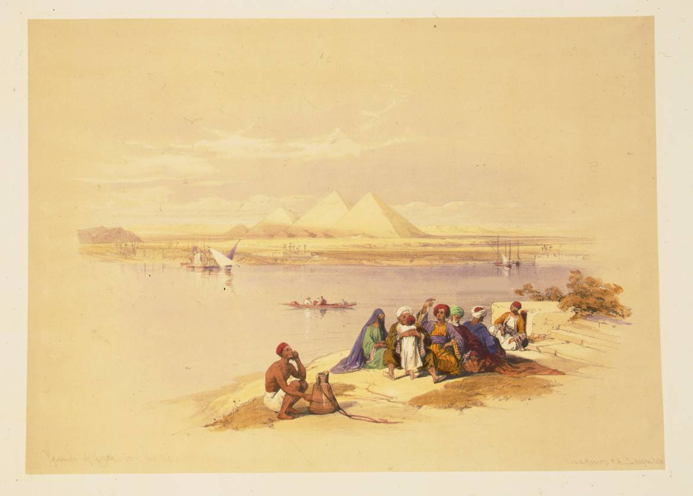
Matemática; Ensino fundamental – 6° Ano
Operações com frações: adição e subtração
A IDEIA DE FRAÇÃO
NOTÍCIAS ANTIGAS A RESPEITO DE FRAÇÕES:
As notícias mais antigas a respeito de frações vêm do Egito Antigo. As terras que margeavam o Rio Nilo eram divididas entre os grupos familiares, em troca de pagamento de tributos ao Estado.
Como o Rio Nilo sofria inundações periódicas, as terras tinham de ser sempre medidas e remarcadas, já que o tributo era pago proporcionalmente à área a ser cultivada.
Imagem:David Roberts / Public Domain.

Slide 4



Matemática; Ensino fundamental – 6° Ano
Operações com frações: adição e subtração
PARA QUE SERVEM AS FRAÇÕES?
Os números fracionários surgiram da necessidade de representar uma medida que não tem uma quantidade inteira de unidades, isto é, da necessidade de se repartir a unidade de medida.
Os Egípcios conheciam as frações de numerador 1 e esta era a forma que eles usavam para representá-las.

Slide 5
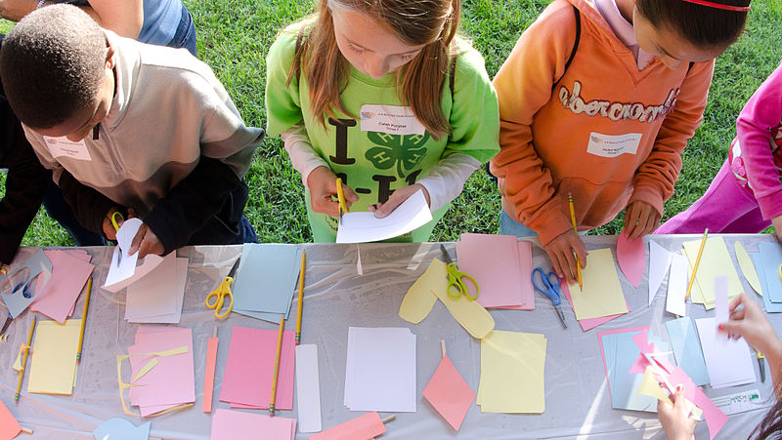

Matemática; Ensino fundamental – 6° Ano
Operações com frações: adição e subtração
CONHECENDO AS FRAÇÕES:
♦ Vamos recortar uma tira de papel, de uns 30cm de comprimento e 5cm de largura.
Imagem: U.S. Department of Agriculture / Creative Commons Attribution 2.0 Generic.
♦ Vamos dobrar a tira ao meio. Obtendo assim duas partes iguais.

Slide 6
Matemática; Ensino fundamental – 6° Ano
Operações com frações: adição e subtração
No caso, cada parte obtida representa a metade ou um meio da tira.
A representação numérica é: 1
2
♦ Vamos recortar outra tira de papel do mesmo tamanho, só que agora iremos dobrá-la em três partes iguais.
Cada parte da tira inteira representará a terça parte ou um terço.

Slide 7

Matemática; Ensino fundamental – 6° Ano
Operações com frações: adição e subtração
Agora observe novamente a tira dividida em três partes iguais e pinte duas delas. Desta forma, podemos dizer que dois terços da tira estão pintados.
A representação numérica: 2
3
Da mesma forma para obter por exemplo: um quarto, um quinto, um sexto, etc., seguimos os mesmos procedimentos anteriores.

Slide 8





Matemática; Ensino fundamental – 6° Ano
Operações com frações: adição e subtração
Vamos observar mais estes exemplos:
Este relógio marca
meio – dia
Este relógio marca
meio – dia e quinze
Este relógio marca
meio – dia e meia
Imagem: (a) Micthev / GNU Free Documentation License; (b) Micthev / GNU Free Documentation License; (c) Micthev / GNU Free Documentation License
12 horas
12 horas e
12 horas e
O numerador e o denominador são os termos de uma fração:
2 numerador
3 denominador

Slide 9
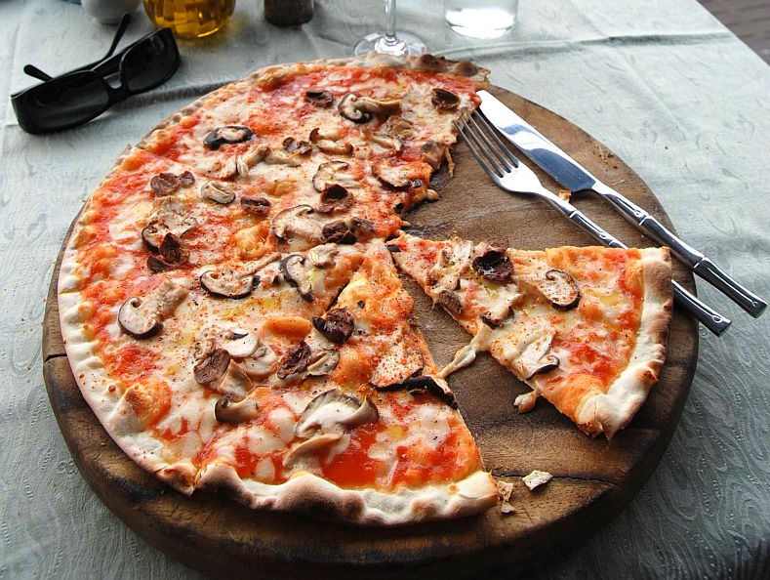
Matemática; Ensino fundamental – 6° Ano
Operações com frações: adição e subtração
♦ O denominador indica em quantas partes iguais uma unidade foi dividida.
♦ O numerador indica quantas destas partes foram consideradas.
Por exemplo, em uma pizzaria: as pizzas são divididas em 8 pedaços iguais. Antônio e sua namorada pediram uma pizza, mas não conseguiram comê-la inteira. Vamos ver quantos pedaços sobraram.
Imagem:Takeaway / GNU Free Documentation License

Slide 10
Matemática; Ensino fundamental – 6° Ano
Operações com frações: adição e subtração
Leitura de frações:
Vejamos como são lidas (ou escritas por extenso) algumas frações.
1 = um meio 1 = um décimo
2 10
2 = dois terços 2 = dois quinze avos
3 15
1 = um quarto 1 = um centésimo

Slide 11
Matemática; Ensino fundamental – 6° Ano
Operações com frações: adição e subtração
Acesse o link abaixo e assista a uma vídeo aula sobre adição e subtração de frações.
http://www.youtube.com/watch?v=bWprjqUhMDE

Slide 12



Matemática; Ensino fundamental – 6° Ano
Operações com frações: adição e subtração
Observando o exemplo a seguir.
1 - Calcular 5 + 2.
9 9
Representando geometricamente:
+ =

Slide 13

Matemática; Ensino fundamental – 6° Ano
Operações com frações: adição e subtração
2 - Calcular 5 - 2 .
9 9
Representando geometricamente:
- =

Slide 14
Matemática; Ensino fundamental – 6° Ano
Operações com frações: adição, subtração
Para adicionar ou subtrair números representados por frações que têm o mesmo denominador, adicionamos ou subtraímos os numeradores e conservamos o denominador

Slide 15
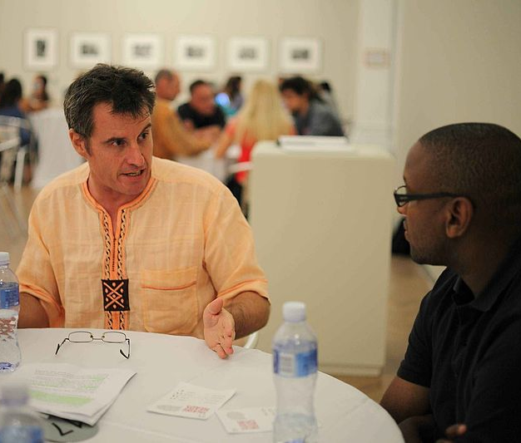
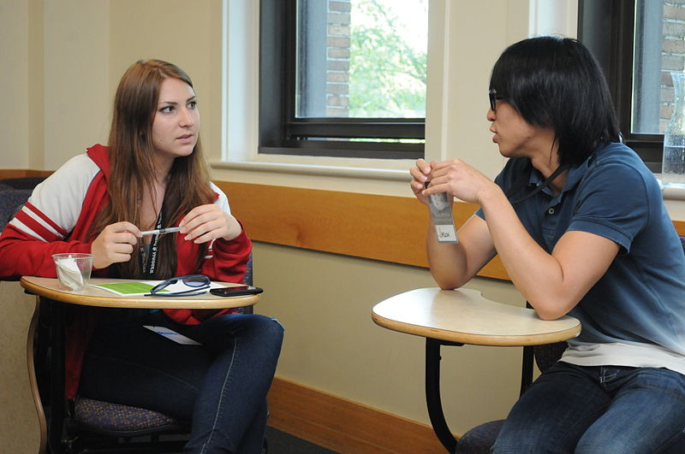
Matemática; Ensino fundamental – 6° Ano
Operações com frações: adição e subtração
Dúvidas sobre a adição e subtração de frações
Adicionar ou subtrair com frações de mesmo denominador é fácil
Mas e se as frações tiverem denominadores diferentes?
Imagem: (a) Mimi Cherono Ng'ok / GNU Free Documentation License; (b) Derrick Coetzee / Creative Commons CC0 1.0 Universal Public Domain Dedication.
Ah! Não tem problema. Já aprendemos a encontrar frações equivalentes às frações dadas e que tenham o mesmo denominador.

Slide 16
Matemática; Ensino fundamental – 6° Ano
Operações com frações: adição e subtração
As adições e subtrações de frações devem respeitar duas condições de operações:
1ª condição: Os denominadores iguais.
Quando os denominadores são iguais, os numeradores devem ser somados ou subtraídos de acordo com os sinais operatórios e o valor do denominador, mantido. Observe os exemplos:
a) + = 6
4
b) - = 6
5
1
4
5
4
10
5
4
5

Slide 17
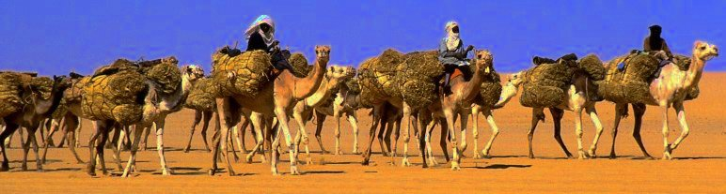
Matemática; Ensino fundamental – 6° Ano
Operações com frações: adição e subtração
Para entender melhor como resolver uma fração com denominadores diferentes vamos assistir ao vídeo de “O homem que calculava”.
Imagem: Holger Reineccius / GNU Free Documentation License

Slide 18
Matemática; Ensino fundamental – 6° Ano
Operações com frações: adição e subtração
Acesse ao link.
http://www.youtube.com/watch?v=D7tvs_qF-3U
Malba Tahan - O Homem que calculava !

Slide 19
Matemática; Ensino fundamental – 6° Ano
Operações com frações: adição e subtração
Debatendo o filme:
Um viajante encontrou três irmãos que brigavam por não saberem dividir uma herança de 47 camelos. Segundo o testamento deixado pelo pai, 3/8 dos animais iriam para o filho mais velho, 5/16 para o filho do meio e 1/4 para o caçula.
Fazendo os cálculos, os filhos obtiveram:
3/8 de 47 = 3/8 x 47 = (3 x 47) /8 = 141/8 = 17,625
5/16 de 47 = 5/16 x 47 = (5 x 47)/16 = 235/16 = 14,6875
1/4 de 47 = 1/4 x 47 = (1 x 47)/4 = 11,75
O viajante, que era o Homem que Calculava, propôs uma solução. Para eliminar as partes fracionárias de camelos que estavam impossibilitando a partilha, ele emprestaria aos irmãos o seu próprio camelo; com isto, o número total passaria a ser 48, o que facilitaria bastante os cálculos, como se vê a seguir:

Slide 20
Matemática; Ensino fundamental – 6° Ano
Operações com frações: adição e subtração
3/8 de 48 = 3/8 x 48 = (3 x 48)/8 = 144 /8 = 18
5/16 de 48 = 5/16 x 48 = (5 x 48)/16 = 240/16 = 15
1/4 de 48 = 1/4 x 48 = (1 x 48)/4 = 48/4 = 12
Os filhos perceberam que seriam até beneficiados, pois receberiam quantidades maiores.
O viajante argumentou, por fim, que dessa forma seriam distribuídos 18 + 15 + 12 = 45 camelos, sobrando, portanto 3, 1 sendo aquele que ele havia emprestado para facilitar a partilha e que, naturalmente, lhe pertencia.
Reivindicou ainda os outros 2, como pagamento pelo trabalho de fazer a partilha, e os irmãos aceitaram a proposta. Tarefa para você: explique claramente a Matemática envolvida.

Slide 21
Matemática; Ensino fundamental – 6° Ano
Operações com frações: adição e subtração
Você resolveu o problema inicial dos camelos? Vamos procurar entendê-lo de vários modos. Pode ser que você tenha pensado em um desses modos, e também pode ser que você tenha pensado de outra maneira diferente. Na Matemática, há sempre vários caminhos para a solução de um problema. Inicialmente, é importante verificar se a soma das frações herdadas corresponde a uma unidade.
Por exemplo, pode-se dividir uma herança em três partes dando 1/4 a cada um dos dois herdeiros e 1/2 a outro. Nesse caso, como a soma das frações é igual a um, toda a herança será dividida. Se quisermos dar 1/3 a cada um dos dois primeiros e 1/2 ao terceiro, a partilha é impossível, pois a soma das frações é maior do que um inteiro. Se a soma das frações for menor do que um, a partilha deixa uma sobra nos bens, não especificando que destino dar a essa sobra.

Slide 22
Matemática; Ensino fundamental – 6° Ano
Operações com frações: adição e subtração
3 + 5 + 1 = 3 x 2 + 5 x 1 + 1 x 4 = 6 +5 + 4 = 15
16 4 16 16 16 16 16
Neste caso, após a partilha ainda sobra 1/16 dos bens deixados. Isto corresponde a 47 16 = 2,9375 camelos. Após o empréstimo de mais um camelo para facilitar a partilha, a sobra passa a ser 1/16 de 48, ou 48 16 = 3 camelos, como mostrado no problema.
Na situação original, em que os herdeiros recebiam respectivamente 17, 14 e 11 camelos, isso perfazia um total de 42 camelos. Como explicar os 5 camelos que faltam, já que eram 47? Na verdade, cada herdeiro recebeu apenas a parte inteira da fração e deixou de receber uma parte decimal de um camelo. No total, deixaram de receber: 0,625 + 0,6875 + 0,75 = 2,0625 camelos. Sobrava também 1/16 de 47 = 0,0625 de 47, igual a 2,9375 camelos, correspondente à fração que não havia sido destinada a ninguém.

Slide 23
Matemática; Ensino fundamental – 6° Ano
Operações com frações: adição e subtração
Para os cálculos envolvendo frações com denominadores diferentes é preciso tirar o MMC e MDC que são relacionados com múltiplos e divisores de um número natural.
Entendemos por Múltiplo, o produto gerado pela multiplicação entre dois números.
Observe:
Dizemos que 30 é múltiplo de 5, pois 5 * 6 = 30. Existe um número natural que multiplicado por 5 resulta em 30.
.

Slide 24
Matemática; Ensino fundamental – 6° Ano
Operações com frações: adição e subtração
Veja mais alguns números e seus múltiplos:
M(3) = 0, 3, 6, 9, 12, 15, 18, 21, ...
M(4) = 0, 4, 8, 12, 16, 20, 24, 28, 32, ...
M(10) = 0, 10, 20, 30, 40, 50, 60, ...
M(8) = 0, 8, 16, 24, 32, 40, 48, 56, ...
M(20) = 0, 20, 40, 60, 80, 100, 120, ...
M(11) = 0, 11, 22, 33, 44, 55, 66, 77, 88, 99, ...
Os múltiplos de um número formam um conjunto infinito de elementos..

Slide 25
Matemática; Ensino fundamental – 6° Ano
Operações com frações: adição e subtração
Mínimo Múltiplo Comum (MMC)
O mínimo múltiplo comum entre dois números é representado pelo menor valor comum pertencente aos múltiplos dos números. Observe o MMC entre os números 20 e 30:
M(20) = 0, 20, 40, 60, 80, 100, 120, ....
M(30) = 0, 30, 60, 90, 120, 150, 180, ...
O MMC entre 20 e 30 é equivalente a 60.

Slide 26
Matemática; Ensino fundamental – 6° Ano
Operações com frações: adição e subtração
Outra forma de determinar o MMC entre 20 e 30 é através da fatoração, em que devemos escolher os fatores comuns de maior expoente e os termos não comuns.
Observe:
20 = 2 * 2 * 5 = 2² * 5
30 = 2 * 3 * 5 = 2 * 3 * 5
MMC (20; 30) = 2² * 3 * 5 = 60

Slide 27
Matemática; Ensino fundamental – 6° Ano
Operações com frações: adição e subtração
Após explorar as noções iniciais de frações descritas, parte-se para a etapa na qual os alunos receberão uma folha com vários inteiros que serão recortados conforme a fração representada no slide, a seguir organiza-se a sala em circulo:
A manipulação de materiais concretos auxiliará os alunos a ampliar o conceito, dando oportunidade de elaboração de novos conhecimentos dentro do conteúdo.

Slide 28










Matemática; Ensino fundamental – 6° Ano
Operações com frações: adição, subtração
1 inteiro

Slide 29
Matemática; Ensino fundamental – 6° Ano
Operações com frações: adição e subtração
Há diversos desafios a serem explorados nesta atividade. Pode-se utilizar com jogo da memória indicado para dois participantes.
Material:
A folha com as frações
Desenvolvimento:
♦ Cada dupla participará com um jogo de 16 cartas;
♦ Os participantes devem embaralhar as cartas e distribuí-las na mesa de face para baixo;
♦ Cada jogador na sua vez virará duas cartas; se forem iguais, fica com elas; caso contrário, devolve;
♦ O jogador que acertar as cartas continua até errar;
♦ Ganha o jogo quem tiver mais pares.

Slide 30
Matemática; Ensino fundamental – 6° Ano
Operações com frações: adição e subtração
Propor o desafio que será resolver as frações cruzadas abaixo, em que para completar é só encontrar as frações que faltam:
1 4 | + | ? | = | 1 2
+ |  | + |  | +
? | + | 2 4 | = | 5 4
= |  | = |  | =
1 | + | ? | = | ?

Slide 31
Matemática; Ensino fundamental – 6° Ano
Operações com frações: adição e subtração
Um jogo bem interessante criado pela revista escola. (O enigma das frações).
Esta disponível no link abaixo.
http://revistaescola.abril.com.br/matematica/pratica-pedagogica/enigma-fracoes-424205.shtml

Slide 32
Bibliografia
Matemática; Ensino fundamental – 6° Ano
Operações com frações: adição e subtração
GIOVANNI Júnior, José RUI. A conquista da matemática,6º ano/José Ruy Giovanni Junior, Benedict Castrucci.-Ed.renovada.- São Paulo:FTD,2009.(coleção a conquista da matemática).
Programa Gestão da Aprendizagem Escolar - Gestar II. Matemática: Caderno de Teoria e Prática 6 - TP6: matemática nas migrações e em fenômenos cotidianos. Brasília:Ministério da Educação, Secretaria de Educação Básica, 2008.224 p.: il.
http://www.somatematica.com.br/efund3.php
http://www.brasilescola.com/matematica/calculo-mmc-mdc.htm
http://revistaescola.abril.com.br/matematica/pratica
http://www.youtube.com/QOihdur4

Slide 33
Tabela de Imagens
n° do slide | direito da imagem como está ao lado da foto | link do site onde se consegiu a informação | Data do Acesso
3 | David Roberts / Public Domain | http://commons.wikimedia.org/wiki/File:Pyramids_of_Gerzah-2.jpg | 30/08/2012
5.a | U.S. Department of Agriculture / Creative Commons Attribution 2.0 Generic | http://commons.wikimedia.org/wiki/File:20111005-REE-LSC-0224_-_Flickr_-_USDAgov.jpg | 30/08/2012
8.a | Micthev / GNU Free Documentation License | http://commons.wikimedia.org/wiki/File:Clock_12-00.svg | 30/08/2012
8.b | Micthev / GNU Free Documentation License | http://commons.wikimedia.org/wiki/File:Clock_12-15.svg | 30/08/2012
8.c | Micthev / GNU Free Documentation License | http://commons.wikimedia.org/wiki/File:Clock_12-30.svg | 30/08/2012
9 | Takeaway / GNU Free Documentation License | http://commons.wikimedia.org/wiki/File:Pizza_con_funghi_e_olive_chiang_mai.jpg | 30/08/2012
15.a | Mimi Cherono Ng'ok / GNU Free Documentation License | http://commons.wikimedia.org/wiki/File:COLLECTIONafricacentre_PRJTth_YR2011_Talking_heads_mcn_5.JPG | 30/08/2012
15.b | Derrick Coetzee / Creative Commons CC0 1.0 Universal Public Domain Dedication | http://commons.wikimedia.org/wiki/File:Jason_Tien_and_Katie_Gilmore_talking_at_regional_meet-up_at_Wikipedia_in_Higher_Education_Summit.jpg | 30/08/2012
17 | Holger Reineccius / GNU Free Documentation License | http://commons.wikimedia.org/wiki/File:Caravan_goes_on.jpg | 04/09/2012

